Slide 1



Castel Frères
Revue de projet
BTS SN IR
Prénom Nom

Slide 2


Sommaire
Présentation de l’organisation
Cahier des charges
Spécifications techniques
Schéma d’analyse
Tâches personnelles
2

Slide 3
Présentation de l’organisation
Github
3

Slide 4
Présentation de l’organisation
Gantt
3

Slide 5
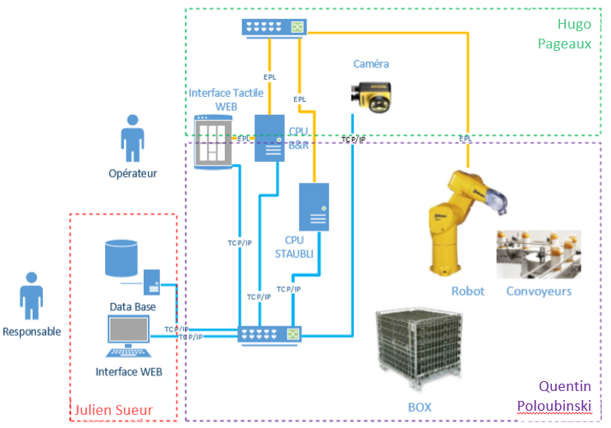
Répartition des tâches
4

Slide 6
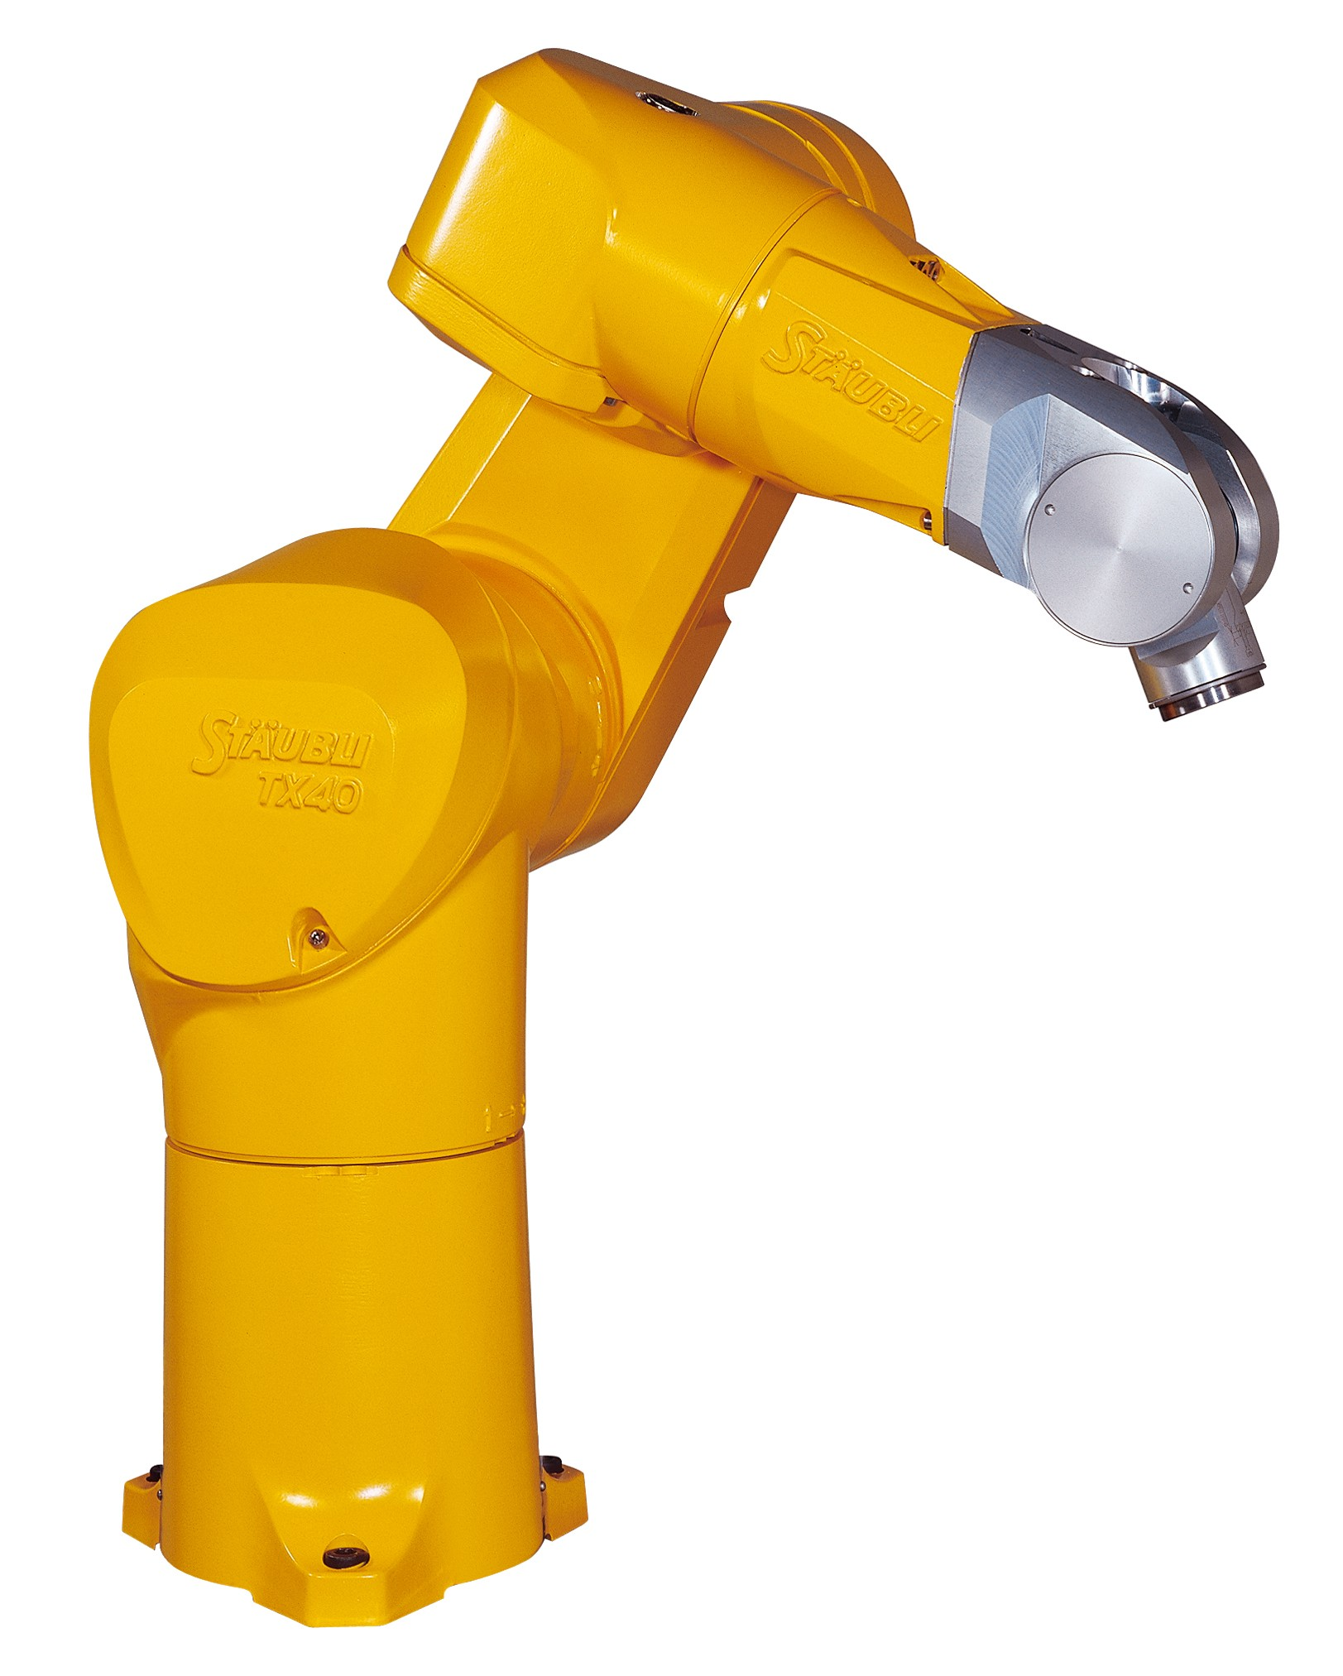
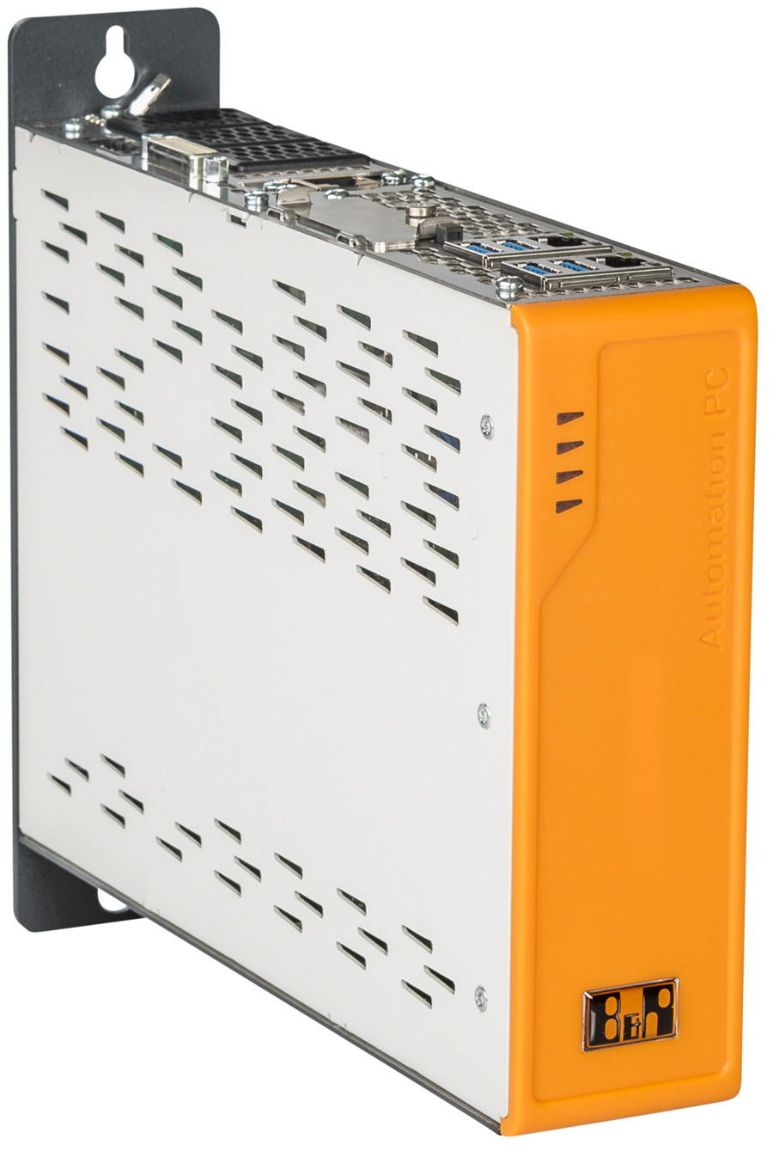
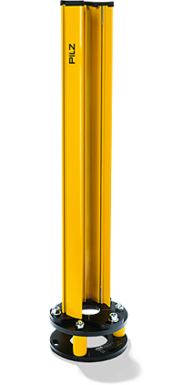
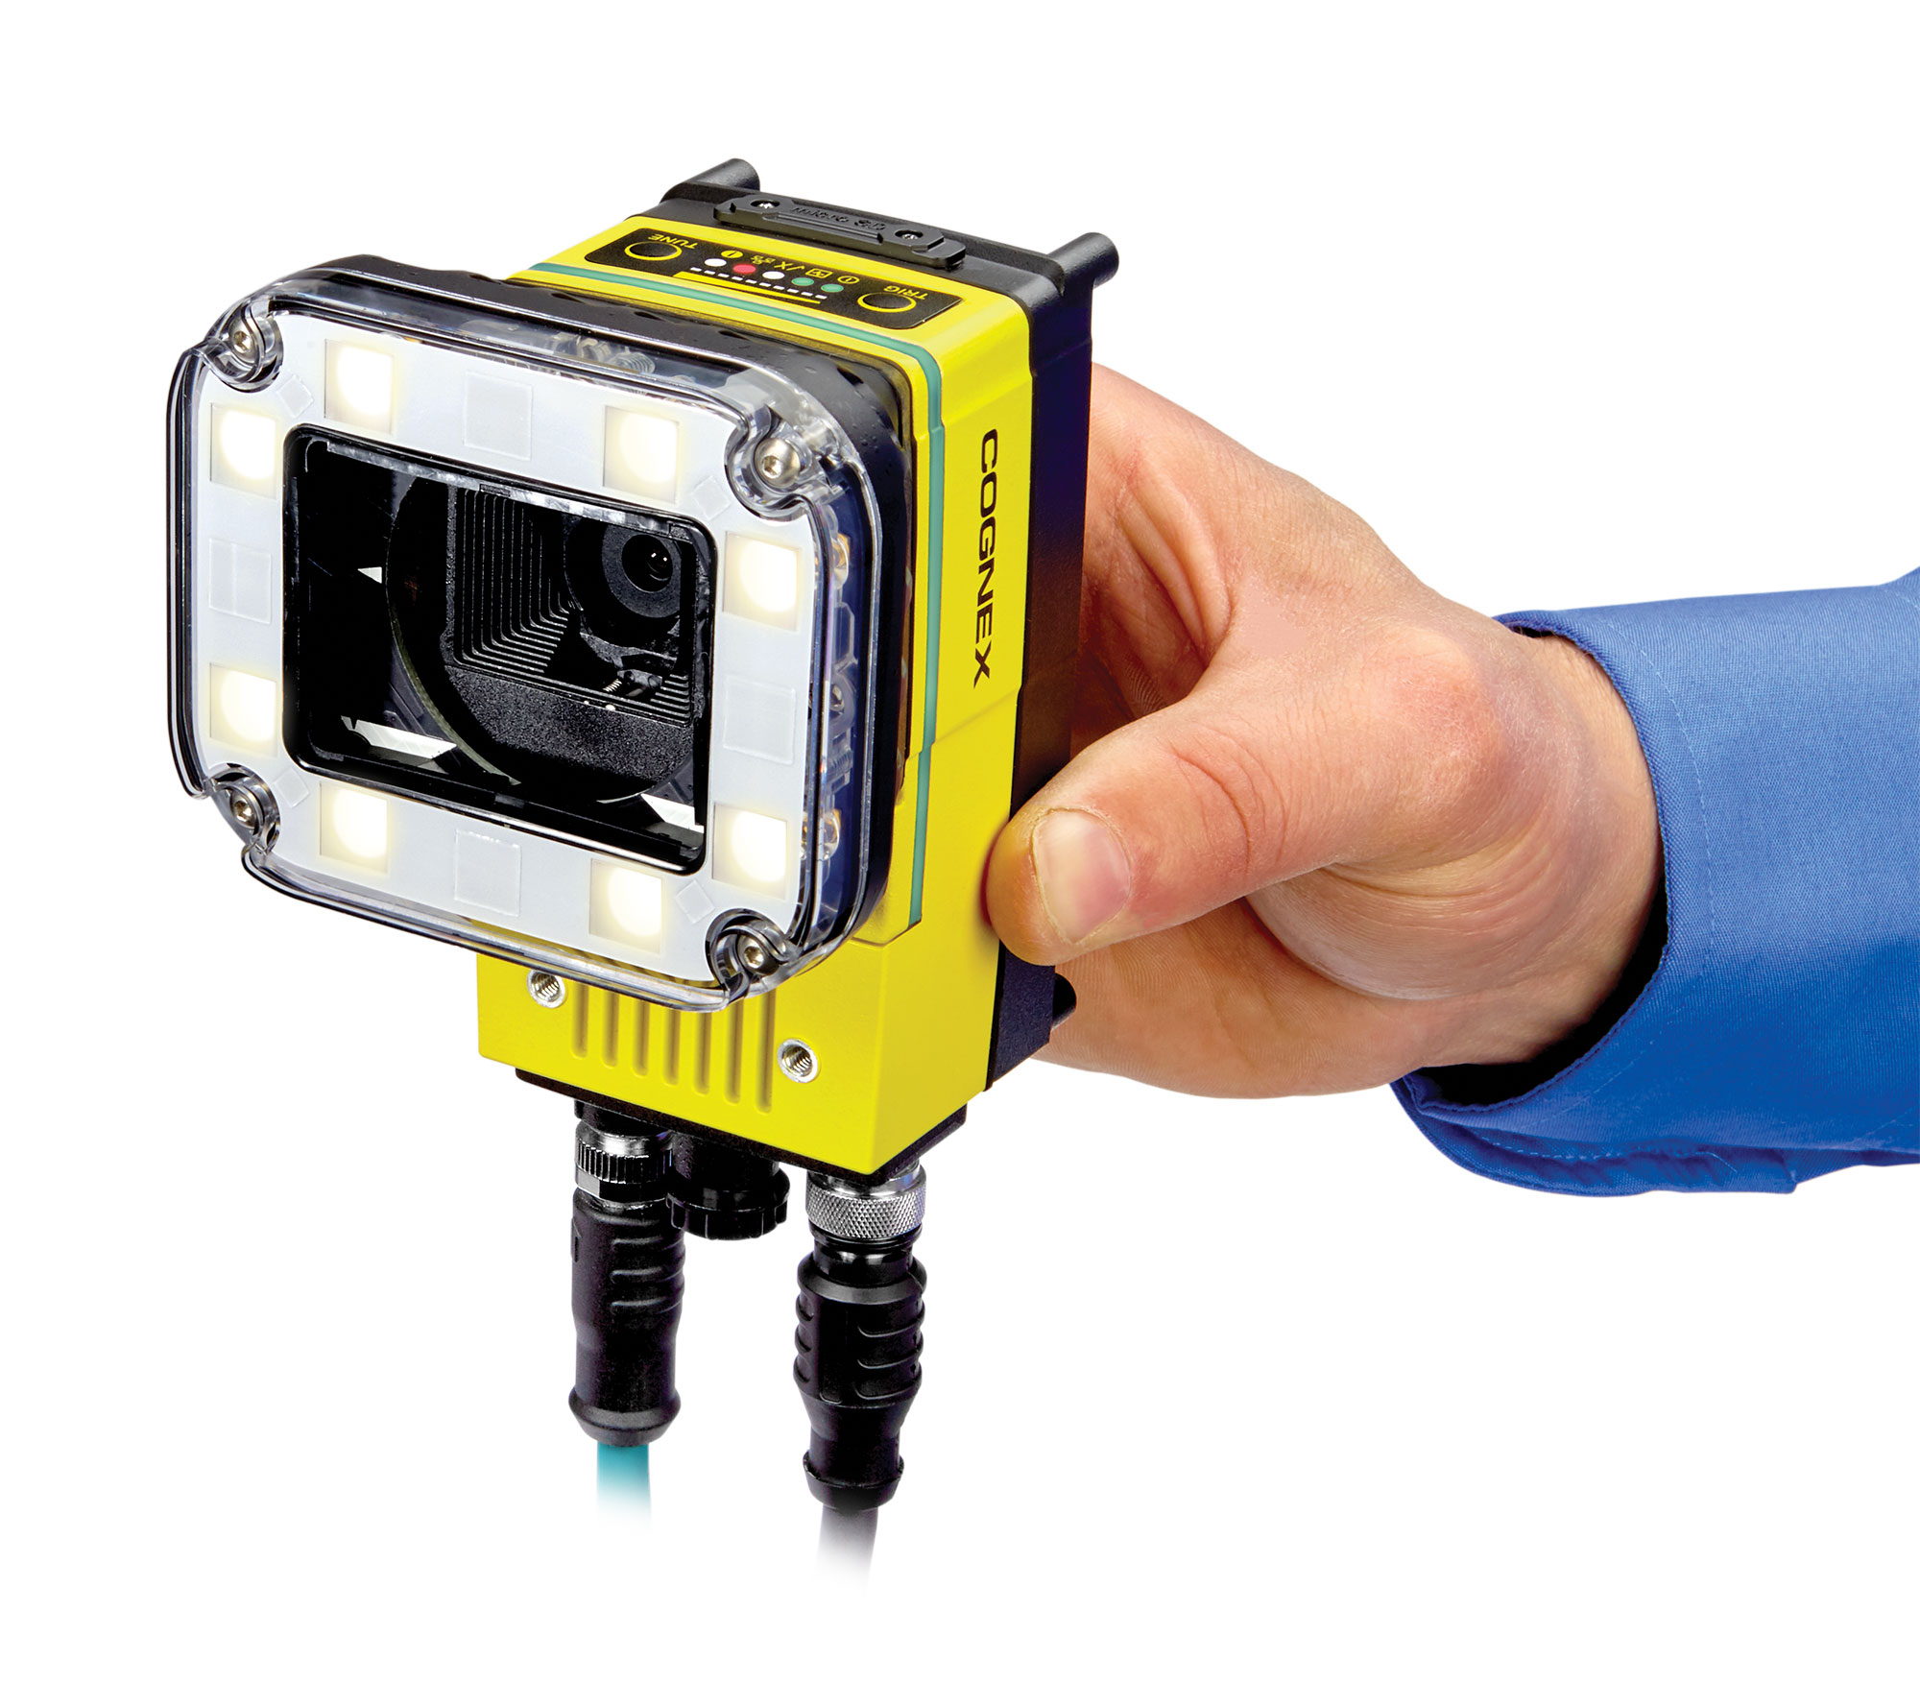
Spécifications techniques
1 CPU industrielle type PP3100 de chez B&R
1 Robot 6 axes TX40 de chez STAUBLI
Le matériel :
1 barrière immatérielle de chez Pilz
Camera de vision industrielle Insight 7000 de chez Cognex
5

Slide 7
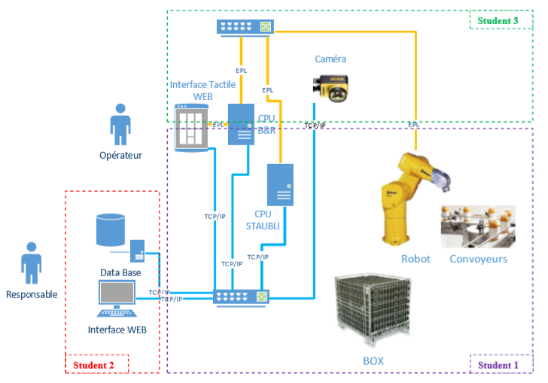
Synoptique
Etudiant 1 : Quentin Poloubinski
Etudiant 2 : Hugo Pageaux
Etudiant 3 : Julien Sueur
6

Slide 8
7

Slide 9


Merci de votre attention

